Slide 1

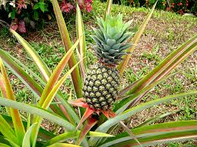
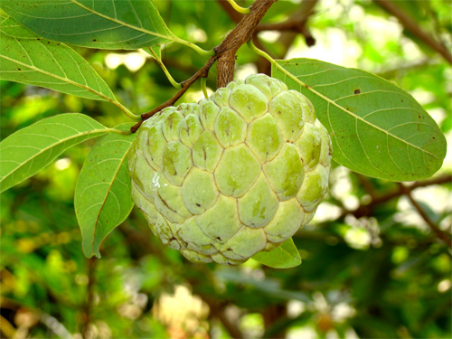

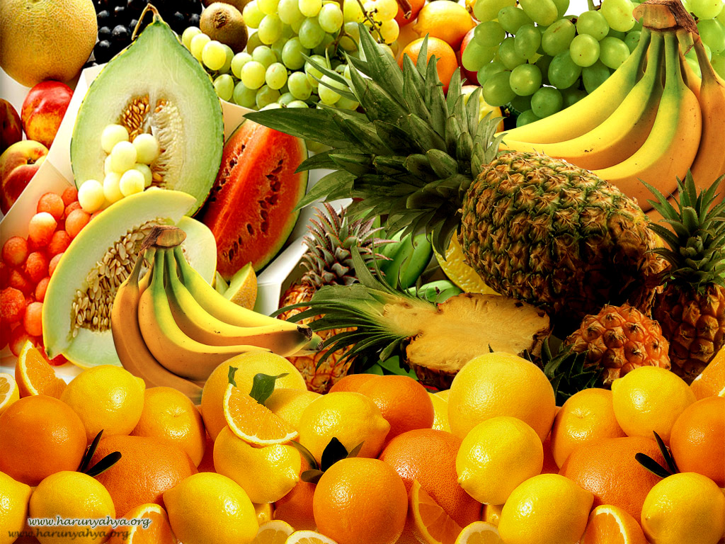
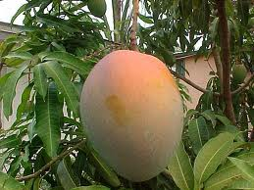
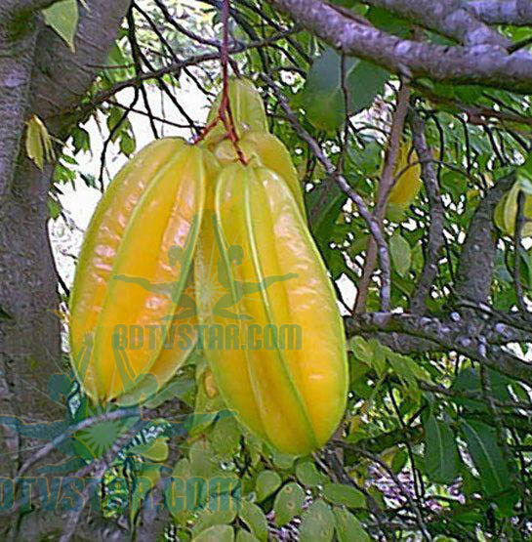
সবাইকে শুভেচ্ছা

Slide 2
শিমুল রানী দাস
সহকারী শিক্ষক
ওছখালী আলিয়া মডেল স.প্রা .বি .
হাতিয়া , নোয়াখালী ।

Slide 3
পাঠ পরিচিতি
শ্রেণি- দ্বিতীয়, বিষয় – বাংলা
বিষয়বস্তু – নানা রঙের ফুলফল ।
পাঠ্যাংশ – ফল ।

Slide 4
শিখনফল
১। শুদ্ধ উচ্চারণে পাঠ্যাংশটুকু পড়তে পারবে ।
২।বিভিন্ন ফলের নাম বলতে ও লিখতে পারবে ।

Slide 5

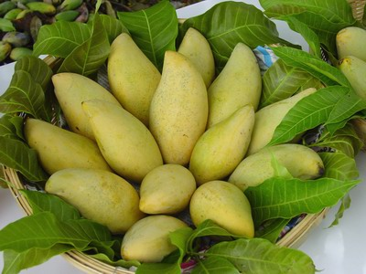
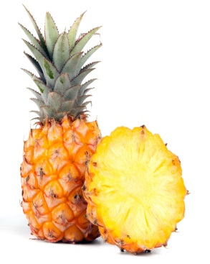
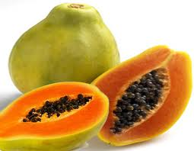
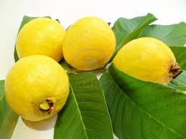
(ছড়া )ফলের গুণ
আবেগ সৃষ্টি
আম খেলে ঘুম হয় , জাম খেলে রক্ত
আখ খেলে হয় জানি , দাঁত বড় শক্ত ।
অসুখেতে আনারস, পেট সাফে বেল
পাকা কলা লিচু তালে ,দেহে বাড়ে তেল ।
পেঁপে আর কাঁঠালেতে, বেড়ে যায় ননী
জলপাই তেঁতুলেতে , জিভে আসে পানি ।
পেয়ারাতে চেহারাটা করে ঝিকমিক
বিধি মেনে ফল খেলে ,দেহ থাকে ঠিক ।।
(net থেকে সংগৃহীত )

Slide 6

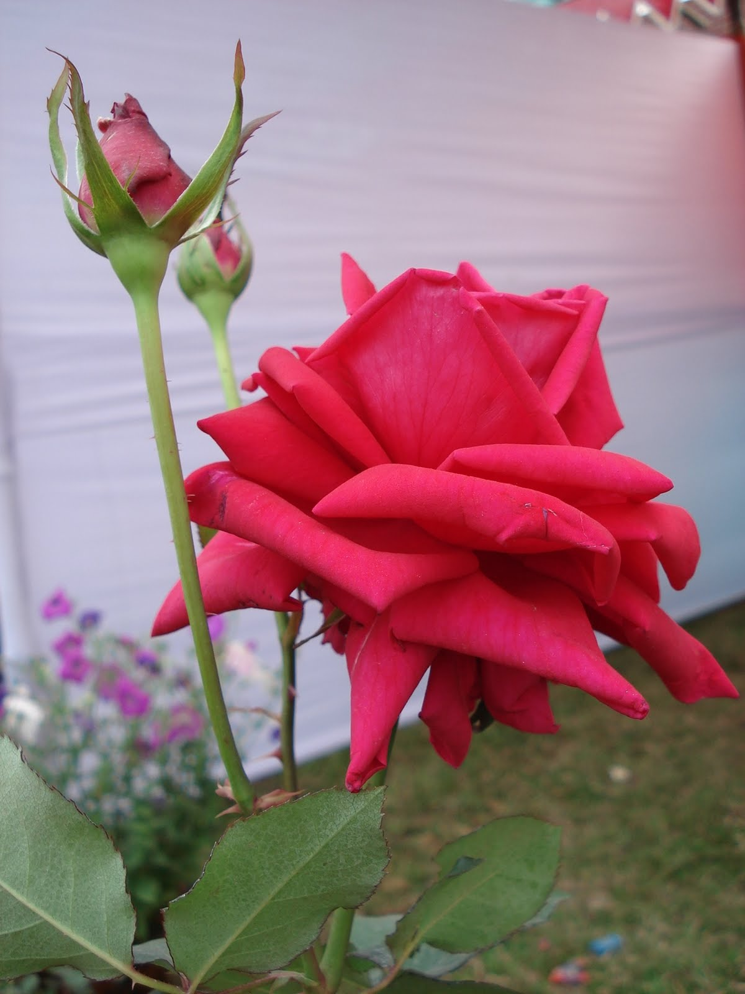
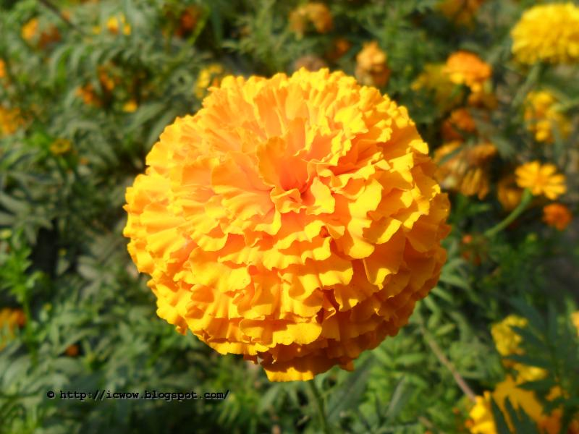
ফুলগুলোর নাম কি ?

Slide 7
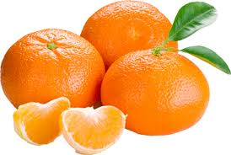
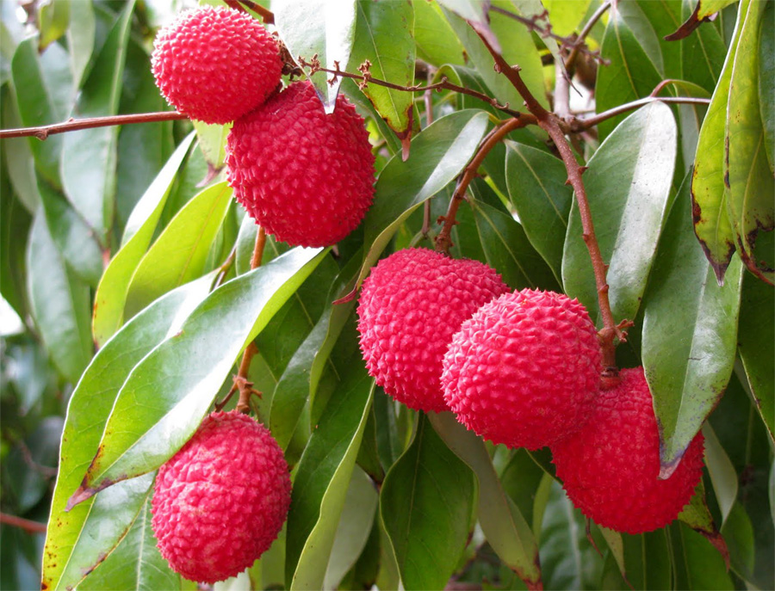
ছবিতে যা দেখতে পাচ্ছ তা কি আগে কখনো
দেখেছ ? এগুলোর নাম কি ?

Slide 8
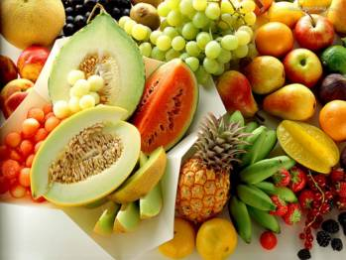
আজকের পাঠ
বিভিন্ন রকমের ফল

Slide 9
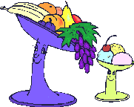
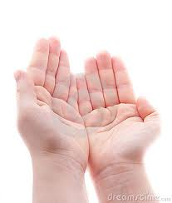
উপস্থাপন

Slide 10
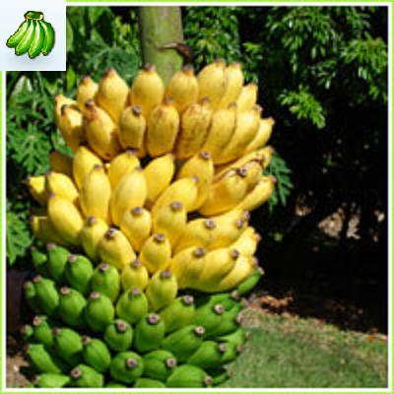
আনারস ও কলা অতি পরিচিত ফল ।

Slide 11
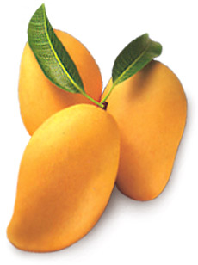
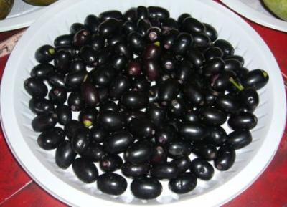
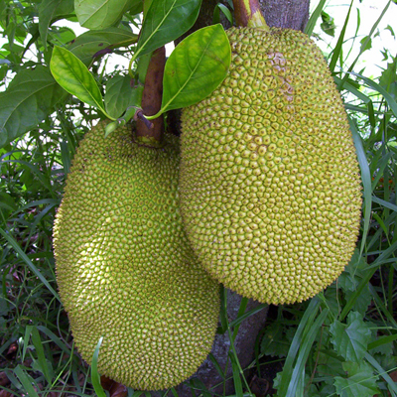
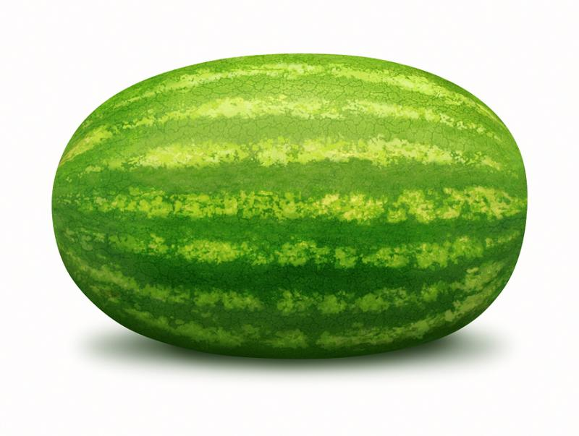


আম,জাম,কাঁঠাল,তাল,তরমুজ লিচু, এগুলো গরম কালের ফল।

Slide 12
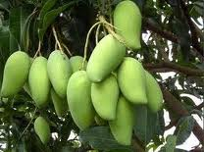
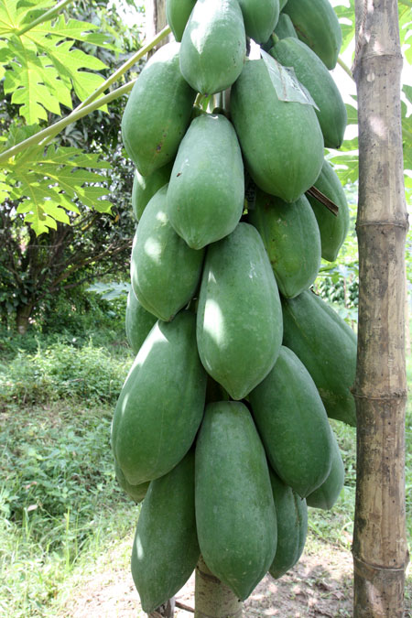
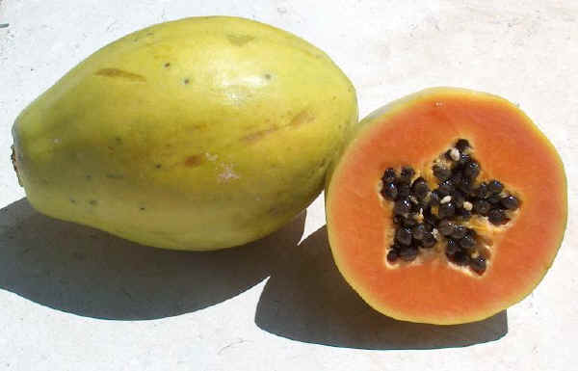
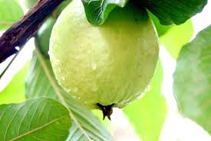
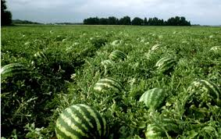
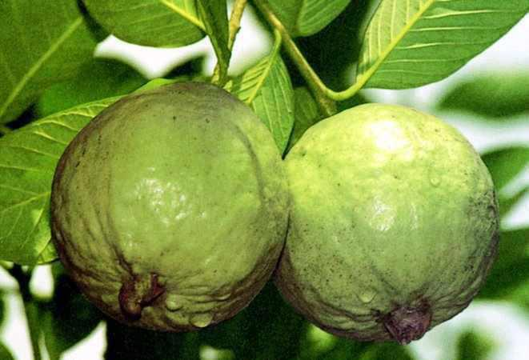
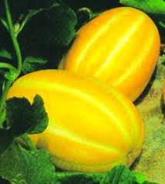
আম
পেঁপে
পেঁপে
আম
কাঁচা আম, পেঁপে, পেয়ারা , বাঙ্গি সবুজ রঙের
পাকলে এগুলোর রং হয় হলুদ বা সোনালি ।
পেয়ারা
পেয়ারা
বাঙ্গি
বাঙ্গি

Slide 13
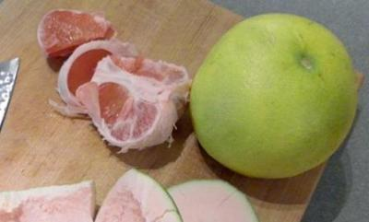
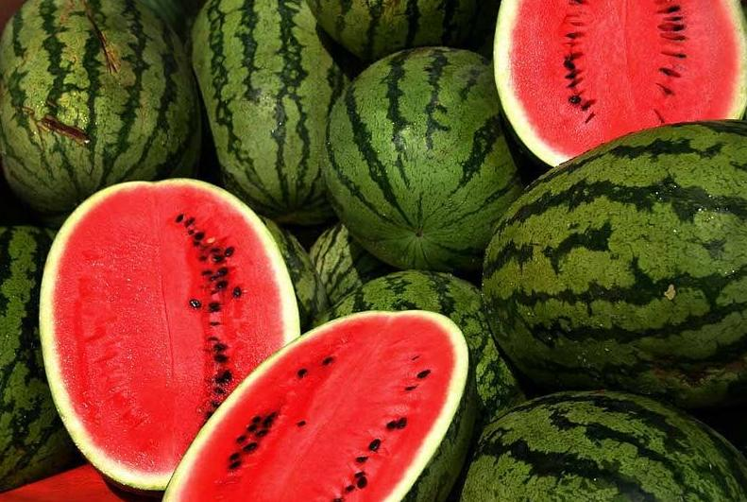
পাকা বাতাবি লেবুর ভেতরটা হালকা গোলাপি রঙের
তরমুজের ভেতরটা
টুকটুকে লাল।

Slide 14
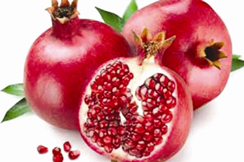
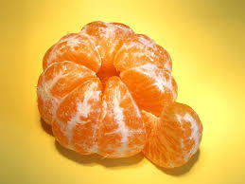
আমাদের ফল গুলো দেখতে খুব
সুন্দর। খেতেও বেশ মজার ।
পাকা ডালিমের ভেতরটা টুকটুকে লাল। ছোট ছোট অনেক দানায় সাজানো
কমলা লেবুর ভেতরটাও কমলা রঙের। আট নয়টা কোষ ফুলের মতো সাজানো।

Slide 15
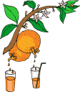
শিক্ষকের সরব পাঠ

Slide 16
দলীয় কাজ
প্রশ্ন গুলোর উত্তর দাও
১। গরম কালের ফল কী কী ?
২। কয়েকটি সবুজ রঙের ফলের নাম বল ।
৩। কমলালেবুর কোষ গুলো কিভাবে সাজানো ?

Slide 17
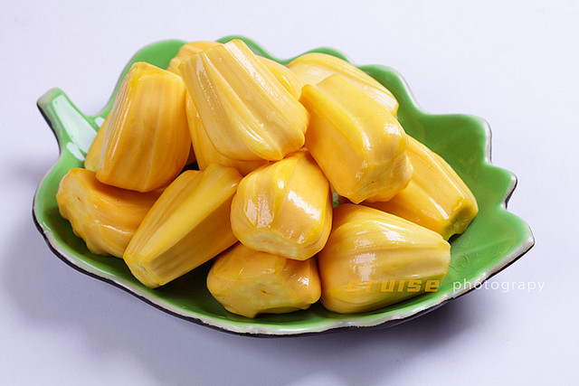
শব্দার্থ ও বাক্য তৈরিঃ
কোষ
কোয়া
কাঁঠালের কোষ গুলো খুব রসালো ।

Slide 18
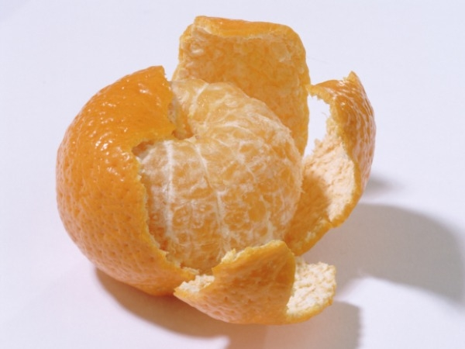
খোসা
ছাল, চামড়া ।
কমলা লেবুর খোসার মতো ভেতরটাও কমলা ।

Slide 19
এসো যুক্ত বর্ণগুলো চিনি ও নতুন শব্দ তৈরি করিঃ
বাঙ্গি --
ঙ্গ = ঙ + গ ; সঙ্গী , বঙ্গ।
সুন্দর--
ন্দ = ন + দ ; আনন্দ, মন্দ ।

Slide 20
জোড়ায় কাজ
ডান দিক থেকে ঠিক শব্দটি বেছে নিয়ে খালি জায়গায় বসাও
ক ) পাকা ডালিমের ভেতর টা --- ---লাল ।
খ ) আমাদের ফল গুলো দেখতে খুব --- -- ।
গ ) জামরুলের রং --- -- ।
/ হালকা
টুকটুকে
সুন্দর
/ অসুন্দর
সাদা
/ হলুদ

Slide 21

ভিডিওটি দেখো

Slide 22
শিক্ষার্থীর সরব পাঠ

Slide 23
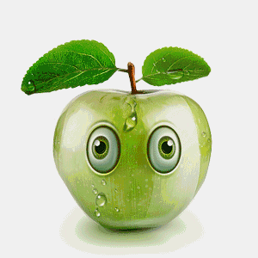
মূল্যায়ন

Slide 24
একক কাজ
১) পাঠ্যাংশটুকু শুদ্ধ উচ্চারণে পড় ।
২) কোন কোন ফলের ভেতরটা লাল ?
৩)তুমি খেয়েছ এমন কয়েকটি ফলের নাম লেখ।

Slide 25
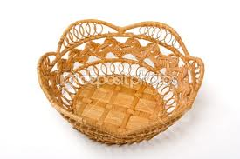

ডালায় দেওয়া ফুল ও ফলের নাম থেকে ফলের নাম গুলো আলাদা করে লেখ ।
আম
গাঁদা
লিচু
কলা
বেলি
টগর
পেঁপে

Slide 26

বাড়ির কাজ
তোমার প্রিয় ফলের নাম কী ?
ফলটি কেন তোমার প্রিয় ?

Slide 27

অনেক
ধন্যবাদ

